Slide 1
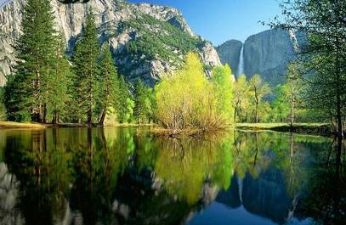
Озера, подземные воды, болота, мерзлота, ледники
Урок географии в 8 классе

Slide 2
Содержание урока
Голубые глаза России – озера. Их происхождение, особенности и география.
Подземные воды – важнейшее природный ресурс страны.
Многолетняя мерзлота.
Болота – кладовая богатств.
Покровные и горные ледники – стратегический запас пресной воды нашей страны.

Slide 3
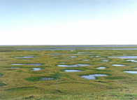
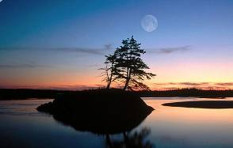
Голубые глаза России - озера
На территории России насчитывается более 2 миллионов озер, причем преобладают малые озера площадью до 1 км^{2.}
Чем знамениты озеро Байкал, Каспийское море – озеро?
Какие озера России вы еще знаете?
Самая высокая степень озерности – северо-запад Русской равнины, или «Озерный край», Западная Сибирь, Северо-Сибирская, Индигирская, Колымская и Лено-Вилюйская низменности (найдите на карте).
Какие условия способствуют или препятствуют образованию озер?
Климат и геологическое строение территории, рельеф местности и особенности залегания грунтовых вод.

Slide 4
Проточные, полноводные и пресные озера. Почему?
Какие озера преобладают в районах с влажным климатом?
Примеры озер: Ладожское, Онежское, Чудское, Псковское, Ильмень, Таймыр, Имандра, Селигер, Телецкое, Байкал, Ханка (отметьте их на карте).
Их мало, маловодны, бессточные, пересыхающие, засоленные. Почему?
Озера на территориях с сухим климатом – каково их качество и количество?
Примеры озер: Эльтон, Баскунчак, Кулундинское, Чаны (отметьте их на карте).
Соленость некоторых озер достигает 35, а иногда 40 промилле. Концентрация солей в озерах меняется в течение года в зависимости от прихода и расхода пресной воды и температуры.

Slide 5
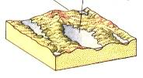
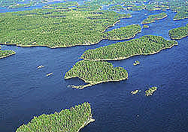
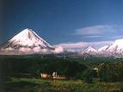
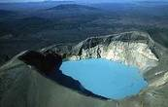
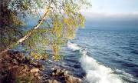
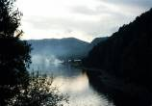
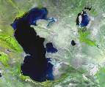
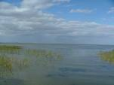
Вспомним о происхождении озерных котловин
Ледниковое
Вулканическое
Озера северо-запада Русской равнины- Ладожское, Онежское, Селигер, Ильмень, Имандра, Псковское, Чудское; севера Сибири - Таймыр
Озера Камчатки – Курильское, Кроноцкое, Карымское, Кислотное
Тектоническое
Остаточное
Озера горных районов юга Сибири – Байкал
Озера – Каспийское, Чаны, Ханка

Slide 6




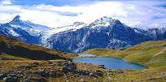
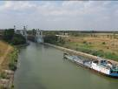

Вспомним о происхождении озерных котловин
Старичное
Лиманное
Большинство озер равнинных территорий России, расположенных в умеренном климатическом поясе
Озера-лиманы на берегах Азовского и Черного морей
Запрудное
Искусственное
Озера горных районов – Кавказа, Саян, Алтая - Телецкое
Водохранилища на крупных реках – Волге, Каме, Енисее (Рыбинское , Камское, Красноярское и др.)

Slide 7


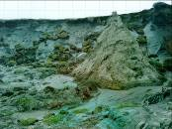
Голубые глаза России - озера
Карстовое
Термокарстовое
В районах распространения легкорастворимых горных пород – озеро Провал вблизи Пятигорска (Кавказ), на Урале, на севере Русской равнины.
В районах развития многолетнемерз-лых пород – озеро Неджели (Саха-Якутия)
Озера также различаются по особенностям стока
Что называется сточным и бессточным озером? Какие особенности солевого и газового состава для них характерны?
Приведите примеры пресных и соленых озер. Как они изображаются на карте? Отметьте их на карте.

Slide 8
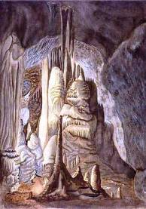
Подземные воды
Задание: Прочтите текст учебника (стр.106) и составьте связный рассказ о подземных водах России, используя дополнительные вопросы:
Почему подземные воды называют важнейшим полезным ископаемым?
В каких состояниях они находятся в природе?
На какие виды подразделяются подземные воды? Назовите и отметьте на карте крупнейшие артезианские бассейны России (Московский, Западно-Сибирский, Тунгусский).
Особенности грунтовых вод (где в земной коре располагаются, от чего зависят, в каком виде выходят на поверхность, каково их значение в природе).
Здесь словно в сказке, каждая тропа
Вас к роднику выводит непременно,
Как будто в ней красоты всей Вселенной.
А.Я.Яшин
Сталактиты и сталагмиты, образованные подземными водами, в карстовой пещере

Slide 9
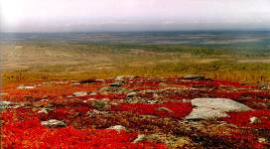
Многолетняя мерзлота - подземные воды, находящиеся в мерзлом состоянии в осадочных горных породах и не оттаивающие в течение долгого (десятки и многие сотни лет) времени.
Причина образования многолетней мерзлоты:
низкие температуры воздуха и почвы, малоснежные и продолжительные (до 2/3 года) зимы.
Где она встречается в России?
Многолетняя мерзлота широко распространена в нашей стране (более 60 % площади России в той или иной мере ею заняты). В зону мерзлоты попадают: побережье Северного Ледовитого океана в европейской части России, включая Кольский полуостров, вся Сибирь (за исключением юга Западной Сибири и дальневосточного Приморья).
Какое влияние оказывает многолетняя мерзлота на природу и деятельность человека?
Отметьте границу распространения многолетней мерзлоты на карте.

Slide 10

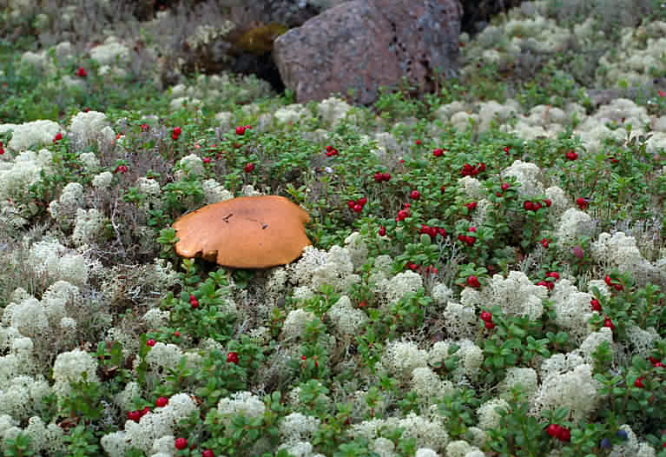
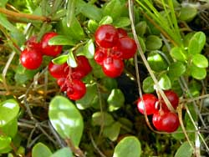
Болота
Площадь болот в России около 2 млн.км² (свыше 10% всей территории)
Вспомните, как изображаются болота на карте. Назовите основные районы размещения болот в нашей стране.
Каковы причины образования болот?
Почему сохранение болот важно для охраны и рационального использования богатств природы?
Как человек использует болота?
Наиболее заболочены северо-запад Русской равнины (до 20-30 %), Васюганье на Западно-Сибирской равнине (до 70 %), бассейн Амура (10-12 %)

Slide 11
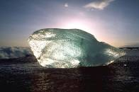
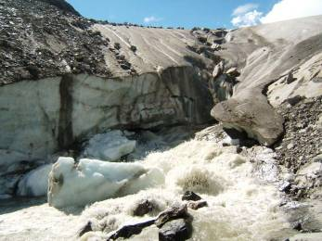
Ледники
Площадь современных ледников невелика (немного больше площади Московской области), но их значение в природе огромно (подтвердите это утверждение примерами).
Назовите причины образования ледников.
Что такое снеговая граница?
География ледников России (работа с картой)
Горные ледники в России распространены на Кавказе (около 1000), на Алтае, Северном Урале, в Хибинах, Саянах, северо-востоке Сибири, на Камчатке и в Забайкалье (найдите на карте).
Покровные ледники (95 % всех российских ледников) покрывают острова Северного Ледовитого океана и северные полуострова (какие?).
Крупнейшие горные ледники: Безенги (17,6 км) на Кавказе и Богдановича (17,1 км) на Камчатке.
Крупнейший из ледниковых щитов (340 х 70 км): северный остров Новой Земли.

Slide 12
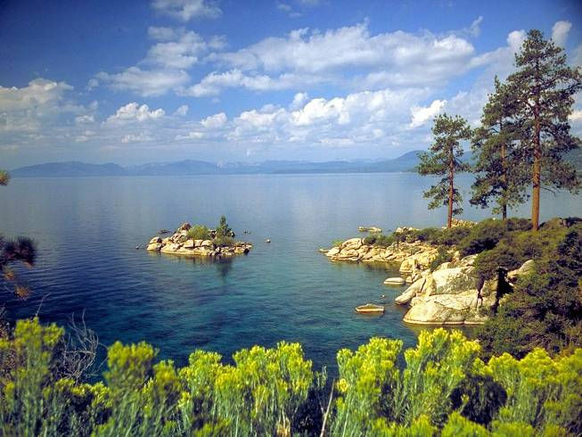
Россию можно смело назвать страной озер и вечной мерзлоты. Страна необычайно богата подземными водами, образующими обширные подземные моря. А в ряде районов на Крайнем Севере и высоко в горах все еще продолжается оледенение – распространены покровные и горные ледники.

